Slide 1

UỶ BAN NHÂN DÂN PHƯỜNG LONG BIÊN
TRƯỜNG MẦM NON CỰ KHỐI
PHÁT TRIỂN NHẬN THỨC
ĐẾM ĐẾN 5, NHẬN BIẾT NHÓM CÓ 5 ĐỐI TƯỢNG,
NHẬN BIẾT SỐ 5
Giáo viên: Nguyễn Nữ Hải Yến
Năm học : 2025- 2026

Slide 2


Ổn định tổ chức : Gây hứng thú

Slide 3
Ôn luyện củng cố

Slide 4

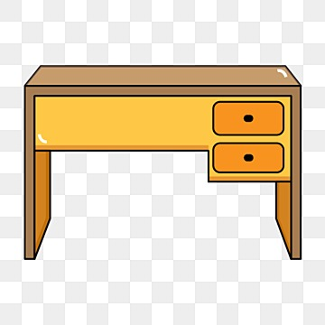
4

Slide 5


3

Slide 6


4

Slide 7
ĐẾM ĐẾN 5, NHẬN BIẾT NHÓM CÓ 5 ĐỐI TƯỢNG, NHẬN BIẾT SỐ 5

Slide 8

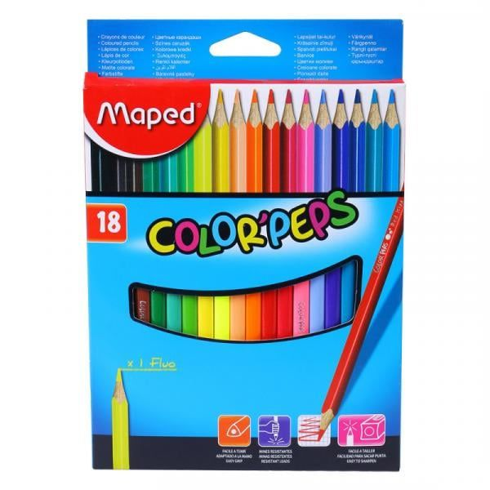

Slide 10

5

Slide 11



Slide 13


Slide 14


Slide 16

Trò chơi 1: Tìm đồ vật xung quanh lớp có số lượng là 5

Slide 17


Trò chơi 2: Thi xem đội nào nhanh

Slide 18
Thank you

